Slide 1
УЧЕЊЕ ПУТЕМ ОНЛАЈН КВИЗА

Slide 2
-Квиз је креиран коришћењем платформе Kahoot! под насловом Северна Америка - природа.
- Емитован је у термину који се може видети на наредном слајду.

Slide 3
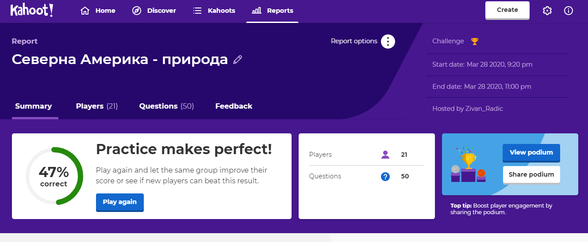

Slide 4
На следећим слајдовима приказана су нека од питања у квизу, онако како их виде учесници квиза.

Slide 5
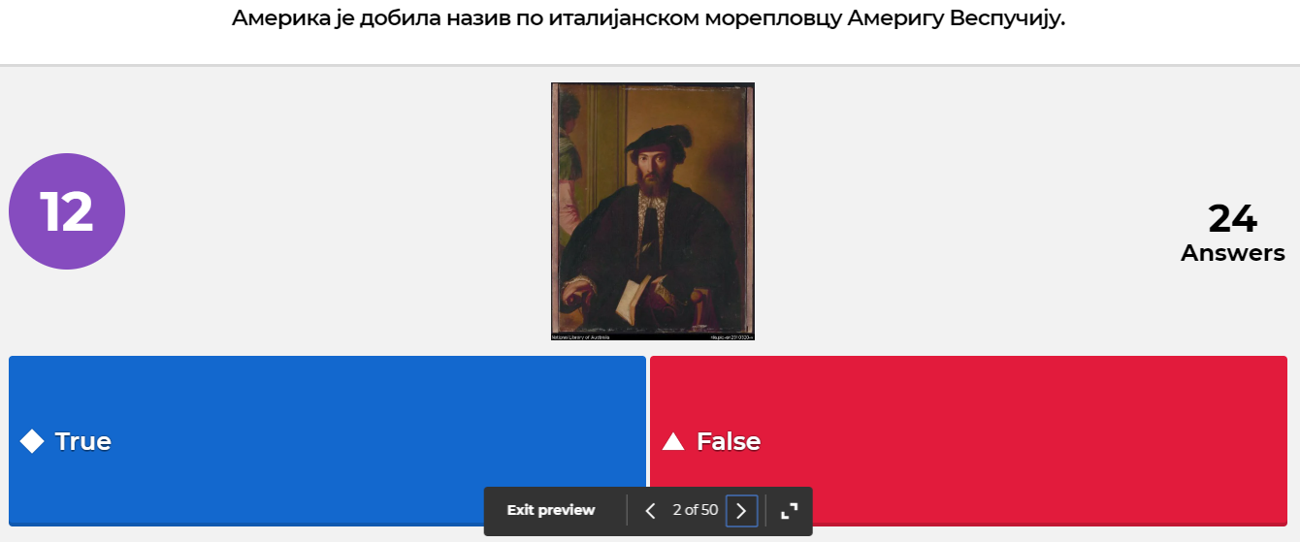

Slide 7
-Након квиза, на Viber заједници, објављена je табела са резултатима учесника, која је приказана на следећем слајду.

Slide 8
